Slide 1

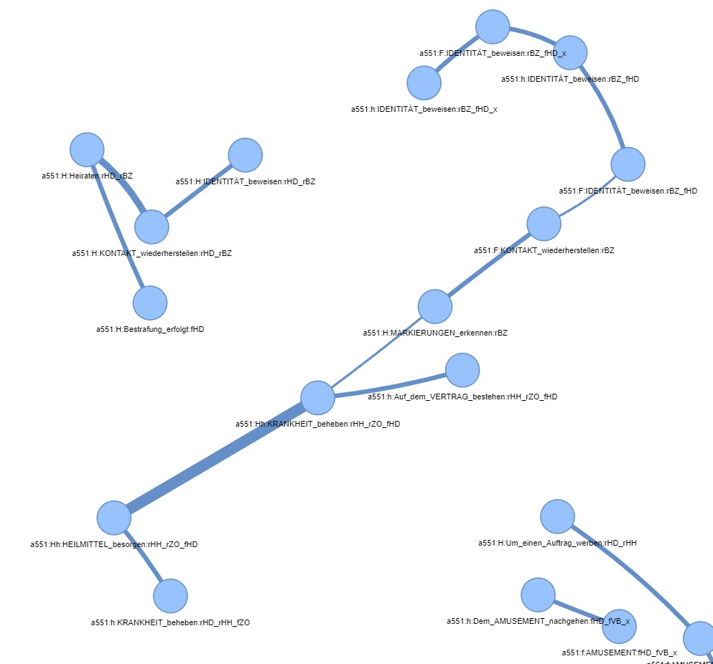

Slide 4




Slide 5
Y
h
f
x
F
H
T

Slide 6
Segmentationsregel für die Mikroebene der Struktur

